Slide 1






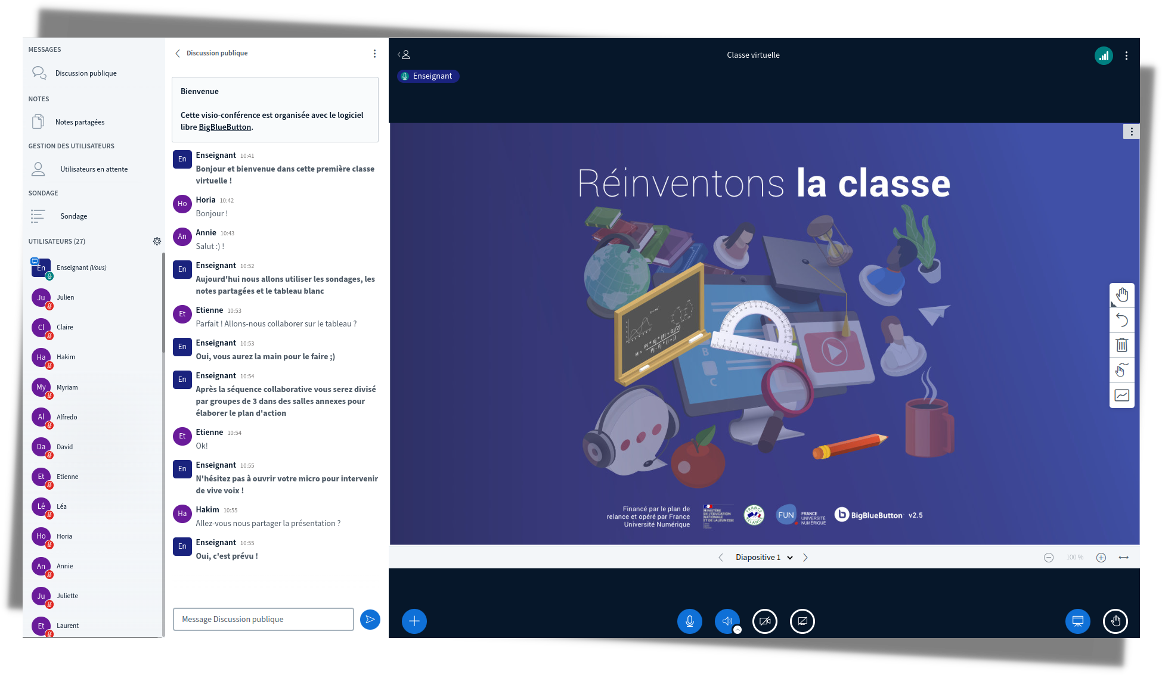







Outil pour la classe virtuelle
Pour la DSI
Téléchargement facile des documents (PDF, texte, images, PPT, .doc .xls)
Tableau blanc multi-utilisateurs avec annotation et surlignage des diapositives
Notes partagées pour une collaboration plus facile
Chat public et privé & Sondages rapides et faciles
En tant que DSI, je peux donner l'accès BBB aux enseignants :
1
Via LTI sur
Contactez FUN via ce formulaire pour obtenir un passeport LTI !
2
Via le plugin BBB sur
Installez le plugin BBB depuis l’administration de votre Moodle et contactez FUN via ce formulaire pour obtenir un accès au BBB de l’ESR !
3
Via le Pod de l'établissement
Contactez FUN via ce formulaire pour obtenir un accès au BBB de l’ESR puis configurez votre instance Pod !
4
Par le portail https://classe-virtuelle.numerique-esr.fr
Rien à faire: Les enseignants peuvent se connecter via Shibboleth pour créer et diffuser une classe virtuelle !

